Slide 1

Havárie na vodách z pozice ČIŽP
Ing. Lukáš Kůs

Slide 2
Základní údaje o haváriích na vodách
Problematika havárií na vodách řešena na ČIŽP odděleními ochrany vod
Kromě problematiky havárií na vodách se oddělení OV zabývá mimo jiné:
  Kontrolami zdrojů znečišťování složek ŽP s platným IP
  Kontrolami nejvýznamnějších komunálních čistíren OV velikosti nad 10 000 EO
  Kontrolami komunálních čistíren OV v kategorii od 500 do 10 000 EO
  Kontrolami průmyslových subjektů nakládájící se závadnými látkami
  Kontrolami realizace sanace SEZ a dlouhodobých havárií na podzemních vodách
  Kontrolami odběrů vod
  Kontrolami zemědělských podniků z hlediska plnění požadavků vodního zákona
  Kontrolami dodržování zákona o prevenci závažných havárií
Ročně provedou inspektoři OOV cca 3000 kontrol
Na základě provedených kontrol vedou cca 500 řízení o přestupku

Slide 3
Základní údaje o haváriích na vodách

Slide 4
Základní údaje o haváriích na vodách

Slide 5
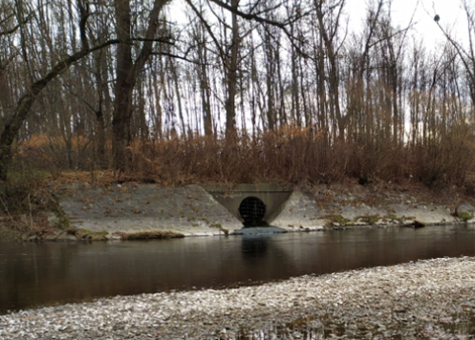
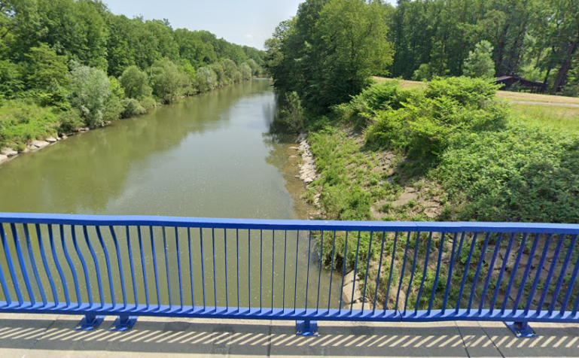
Průběh havárie – 20.9.2020
8:00
Z výusti označené V1 odebírá společnost DEZA vzorek
9:30
Rybáři první zaznamenané nestandardní chování ryb 680 m proti proudu u Choryňského mostu
10:00
Rybářema zaznamenány první uhynulé ryby v lokalitě Choryňského mostu

Slide 6
Odběr vzorků společností DEZA v 8:00 hod dne 20.9.2020
Vzorek odebrán a analyzován dle sdělení společnosti DEZA v rámci pravidelného monitoringu
ČIŽP v rámci kontroly dle zákona o kontrole zahájené inspekcí dne 11.11.2020 bylo požadováno předložení odběrů i z jiných dnů tohoto pravidelného monitoringu
vzorek byl analyzován mimo jiné na hodnoty CN celkové, CN snadno uvolnitelné, fenoly
vzorek nepřekročil limity dané integrovaným povolením pro „Zařízení provozu Vodního hospodářství“
jedná se o orientační analýzy nikoli o analýzy, které prokazují splnění limitů dle integrovaného povolení (ty jsou prováděny v četnosti stanovené integrovaným povolením v akreditovaných laboratořích)

Slide 7
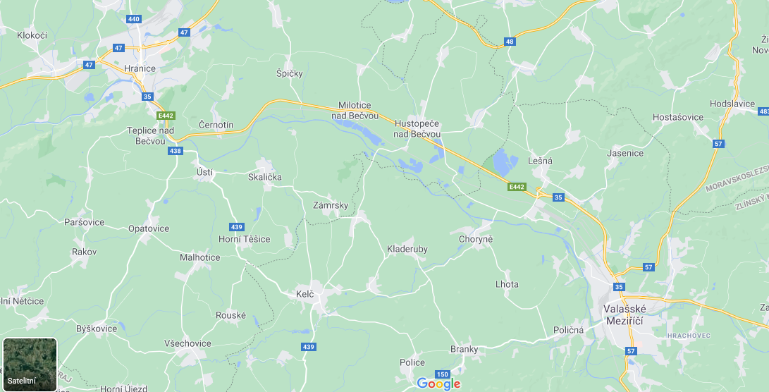
Mapa prvního výskytu uhynulých ryb
První zaznamenaný úhyn ryb

Slide 8
Průběh havárie 20.9.2020
11:30
Rybáři havárii
hlásí Policii ČR
12:07
Nahlášena havárie Hasičským záchranným sborem ČIŽP OI Olomouc
12:30
První odběr vzorků vody z toku (HZS a VPÚ)

Slide 9
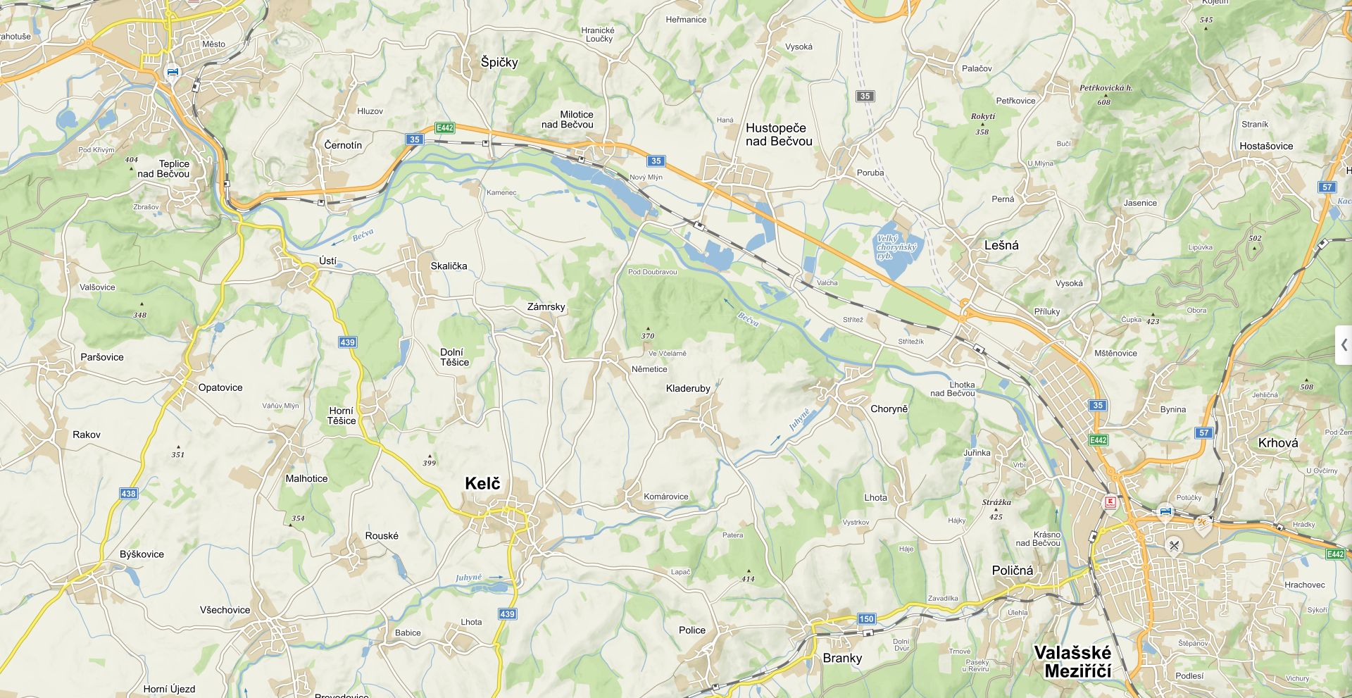
První odběr vzorků
HZS
12:30
VPÚ
12:30
První zaznamenaný úhyn ryb
Výusť Energoaqua
Výusť DEZA

Slide 10
Průběh havárie - 20.9.2020
12:35
Rybáři odebírají v lokalitě Hustopeče vlastní vzorky z toku Bečvy
13:00
Povodí Moravy po dohodě s VPÚ zvyšuje průtok Bečvy upouštěním vodní nádrže Bystřička
13:21
Starosta Val. Meziříčí sděluje zástupcům ČRS, že z DEZY nic neuniklo

Slide 11
Časová posloupnost odběru vzorků
HZS
12:30
Rybáři
12:35
VPÚ
12:30
První zaznamenaný úhyn ryb
Výusť Energoaqua
Výusť DEZA

Slide 12
Průběh havárie – 20.9.2020
13:43
Inspektorka ČIŽP OI Brno vyhledává telefonické spojení na VPÚ Valašské Meziříčí
Nalezeno číslo na referenta krizového řízení a požární ochrany – nedostupné
14:15
Příjezd pracovníka OI Olomouc na lokalitu – most do Hustopečí nad Bečvou
13:25
Výjezd inspektora OI Olomouc na lokalitu
Vzdálenost od místa bydliště cca 70 km

Slide 13
Výjezd inspektora ČIŽP
Příprava a opatřování informací – telefonická komunikace s VPÚ, ČRS, HZS
Poprvé se objevuje informace, že zdroj kontaminace je pravděpodobně mimo územní působnost OI Olomouc – inspektor OI Olomouc předává tuto informaci inspektorce OI Brno držící služební pohotovost
Inspektor sdělil, že další informace OI Brno předá po příjezdu na místo

Slide 14
Průběh havárie – 20.9.2020
14:45
VPÚ Valašské Meziříčí kontaktoval OI Brno
15:00
Přejezd pracovníka OI Olomouc spolu s pracovnicí VPÚ do lokality Ústí
14:30
VPÚ Valašské Meziříčí kontaktoval ČIŽP OI Olomouc
Ze strany ČIŽP OI Olomouc podána VPÚ V. Meziříčí informace, že OI Olomouc je na místě a VPÚ má kontaktovat OI Brno

Slide 15
Příjezd inspektora ČIŽP OI Olomouc na lokalitu
Obhlídka místa – pořízení fotografií (mimo jiné důkaz o času dojezdu pracovníka na lokalitu)
Zjištění, že kontaminant je senzoricky nepozorovatelný – bez zápachu, vysoká toxicita pro ryby, základní ukazatele jako pH a obsah kyslíku v normě
Setkání s pracovnicí vodoprávního úřadu a konzultace
Následně přejezd inspektora OI Olomouc spolu se zástupkyní VPÚ do lokality Ústí (v lokalitě Ústí působil v danou chvíli HZS Olomouckého kraje)

Slide 16
První komunikace mezi VPÚ a OI Brno
Ze strany ČIŽP vzneseny dotazy na zabarvení vody v místě, kde se nacházel pracovník VPÚ – voda dle informací vizuálně nevykazovala žádné nestandartní znaky, úhyn ryb žádný, pouze nestandartní chování
Ze strany ČIŽP na základě žádosti VPÚ o stanovení dalšího postupu sděleny informace o nutnosti informovat HZS, Policii ČR správce povodí.
Ze strany ČIŽP upozornění na možnost povolání chemické jednotky HZS Frenštát pod Radhoštěm.
Nabídnuto, že inspektorka ČIŽP v případě nutnosti vyjede na lokalitu (vzdálenost cca 150 km)

Slide 17
Průběh havárie – 20.9.2020
16:10
Přejezd pracovníka ČIŽP do lokality Hustopeče nad Bečvou
17:00
Inspektor OI Olomouc ukončil činnost na lokalitě Hustopeče nad Bečvou
15:00
Činnost inspektora ČIŽP na lokalitě Ústí
15:57 Starosta Valašského Meziříčí opět rybáře informuje, že z DEZY nic neuniklo

Slide 18
Činnost inspektora ČIŽP na lokalitě Ústí
Dohoda o koordinaci postupu a úkolů mezi jednotlivými subjekty - VPÚ Hranice, ČIŽP, HZS – viz zápis VPÚ Hranice z havárie
Inspektor odmítá převzít vzorky od VPÚ Hranice (pracovnice VPÚ tyto vzorky převzala od rybářů s tím, že je má předat inspekci)
  jednalo se o neoznačené vzorky vody a uhynulých ryb
  konzultace s laboratořemi, kolegy z OOP
Inspektor OI Olomouc se rozhodl odebrat vlastní vzorky – ryb a vody
Ze strany inspektora ověření u velitele zásahu HZS, že probíhá odběr vzorků vody i výše proti proudu toku a bylo dohodnuto druhé kolo monitoringu Bečvy

Slide 19
Nepřevzetí vzorků od VPÚ (rybářů)
Ze strany ČIŽP zaslána dopisem č.j. ČIŽP/RDT/2021/372 na vedení Města Hranice (starostovi a tajemníkovi MěÚ) nabídka účasti na jednání, jehož předmětem mělo být vyjasnění situace ohledně „ztracených“ vzorků.
Písemně odmítnuto: „sdělujeme, že vše podstatné již bylo řečeno a s vedením města jsme toho názoru, že naše společné jednání by ničemu nepomohlo.“
Ve zprávě senátorky RNDr. Seitlové uvedena odpověď VPÚ Hranice, že vzorky v době řešení havárie tento VPÚ „neodebíral, dle jeho písemného sdělení si ve své gesci prováděli a následně analyzovali a vyhodnocovali vzorky vody zástupci HZS a ČIŽP. Při osobním jednání dne 23. 11. 2020 zástupkyně VÚ uvedla, že odběr vzorků žádným způsobem nekoordinovala, ale některé vzorky jí byly následně předány. Protože byla neděle a „nevědělo se“ kdo může provést analýzy, uschovala vzorky do druhého dne ve skříni úřadu.

Slide 20
Odběr vzorků ryb a vody inspektorem ČIŽP

Slide 21
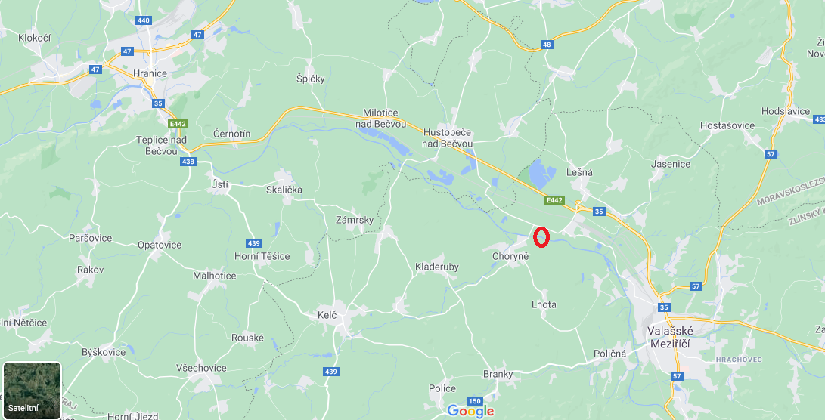
Činnost inspektora na lokalitě Hustopeče nad Bečvou

Slide 22
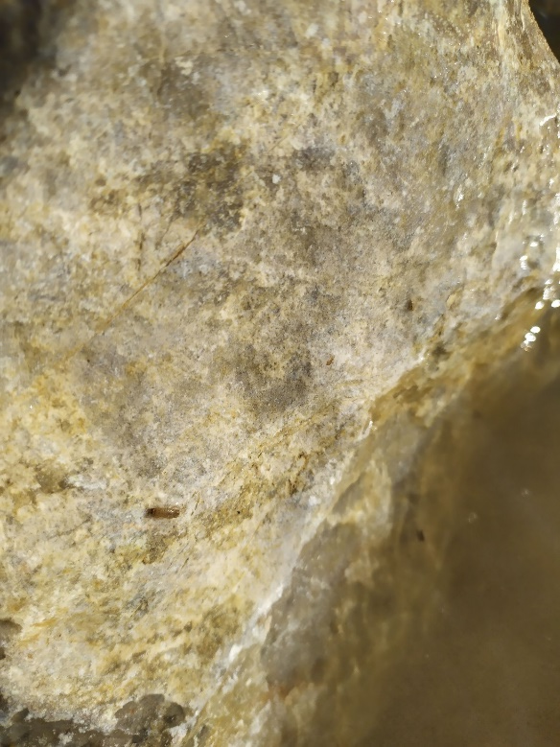
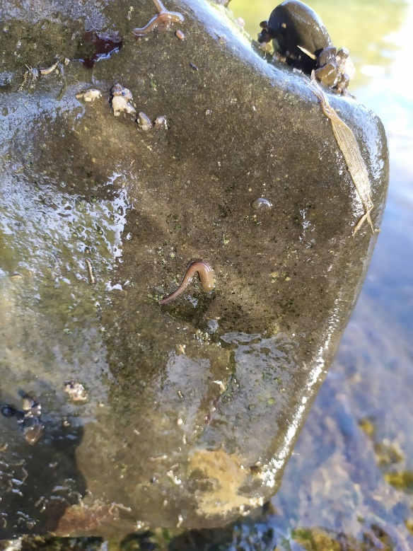
Činnost inspektora na lokalitě Hustopeče nad Bečvou
Obhlídka lokality Hustopeče nad Bečvou – monitoring bezobratlých pod kameny v řece, se zjištěním, že část bentosu přežila

Slide 23
Průběh havárie – 20.9.2020
17:30
Inspekce předává vzorky ryb a vody z toku do laboratoře Státního veterinárního ústavu Olomouc
17:30
V lokalitě prvního úhynu ryb zjištěny živé ryby
17:00
Příjezd HZS Frenštát pod Radhoštěm

Slide 24
Pitva odebraných vzorků ryb
Zavěr / Interpretace:
Provedena laboratorní vyšetření doručených 5 ryb nesvědčí pro úhyn v důsledku infekčního onemocnění. Pravděpodobně se jedná o otravu. Výsledky vyšetření doručených vzorků vody jsou uvedeny na samostatném protokolu o zkoušce č. V 5416 - 5417/2020.

Slide 25
Odběry vzorků 20.9.2020

Slide 26
Průběh havárie 21.9.2020
10:00
Monitoring toku ze strany ČIŽP OI Olomouc
10:00
Zahájení úkonů dle kontrolního řádu OI Brno
9:30
Pokračují odběry vzorků z toku ze strany HZS

Slide 27
Monitoring toku ze strany ČIŽP OI Olomouc 21.9.2020
  Odběr vzorků vody z toku pro terénní analýzy a pro laboratorní analýzy - cílem posoudit rozsah a pohyb kontaminačního mraku
  V rozmezí od 10:00 hod do 10:45 monitoring v lokalitě Lipník nad Bečvou, 11:10 až 11:20 Osek nad Bečvou, 12:20 až 12:30 Hranice – zjištěno oživení toku
Zástupci OI Olomouc se zúčastnili jednání svolaného Krajským úřadem Olomouckého kraje (dále jen „KÚ Olomouc“), za účasti zástupců HZS Olomouckého kraje, vodoprávních úřadů MěÚ Hranice, Lipník nad Bečvou, Valašské Meziříčí a Přerov, PČR a zástupců Českého rybářského svazu. Bylo dohodnuto, že proběhne další kolo vzorkování s rozšířením odběrných míst

Slide 28
Zahájení úkonů dle kontrolního řádu – OI Brno
  Inspektoři ČIŽP OI Brno se dostavili na lokalitu Choryňského mostu – v toku identifikovány vizuálně drobné vločky a napěnění (rozsah rozptýlení v toku cca 6 x 15 m)

Slide 29
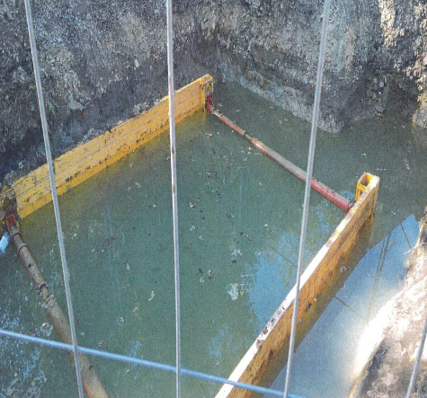
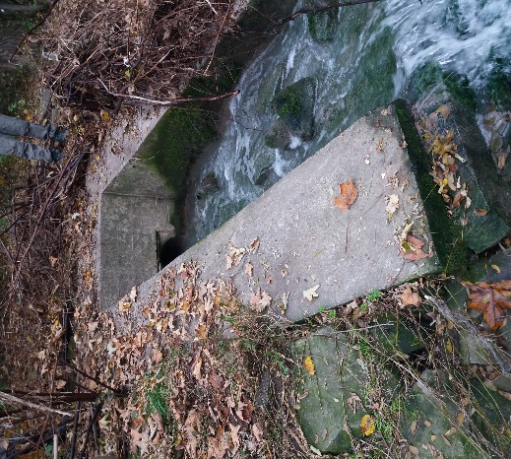
Průběh havárie – 21.9.2020
11:00
Výusť DEZA
12:00
Místní šetření na dalších místech „možných“zdrojů kontaminace –
Rekonstrukce drážního tělesa
13:35
Výusť ENERGOAQUA

Slide 30
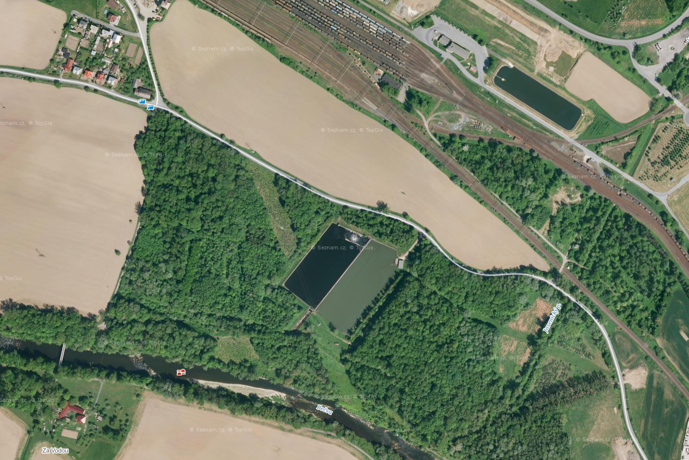
DEZA
  V cca 11:00 hod inspektoři ČIŽP, pracovníci VPÚ Val. Meziříčí a Povodí Moravy provedli místní šetření u výústního objektu DEZA – odtokovém žlabu z lagun a BČOV

Slide 31
Výusť DEZA
  Popis charakteru odpadních vod a bioty v odtokovém žlabu
  voda odtékající žlabem byla opticky bez známek zákalu, usazenin, či jiného znečištění
  v korytě odtokového kanálu byly pod vyústění z BČOV do zmíněného kanálu zjištěny ryby (cca 10 a více kusů) o velikosti 15 až 20 cm
  odtokovým žlabem odváděna jednak voda z BČOV (BČOV navazuje na chemické čištění OV) a dále přebytečná srážková voda z areálu DEZA

Slide 32
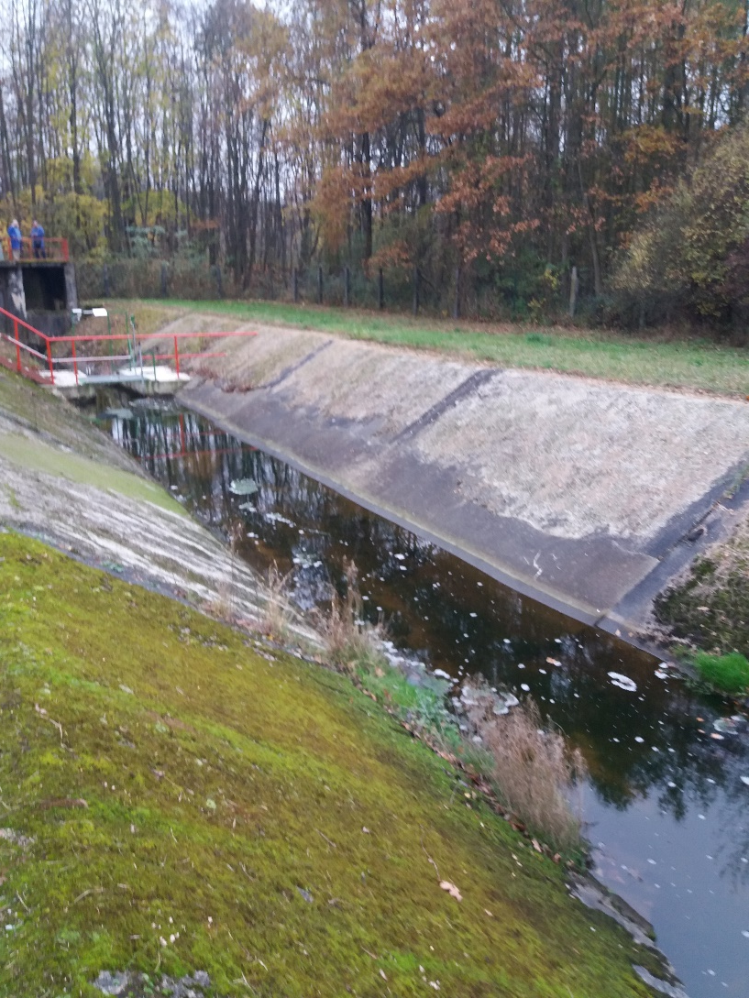
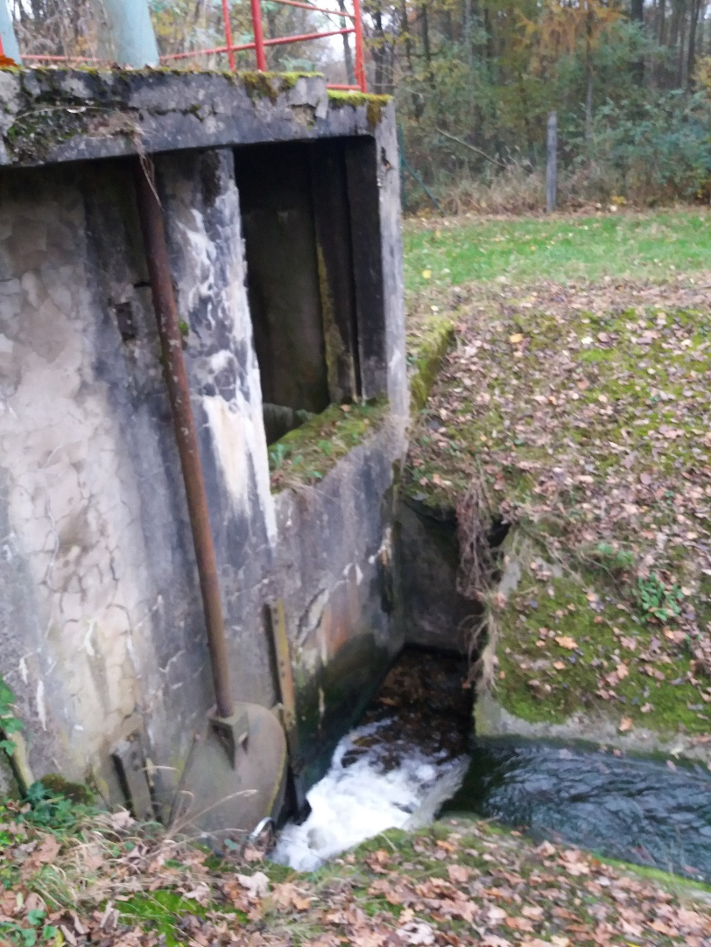
Výusť DEZA

Slide 33
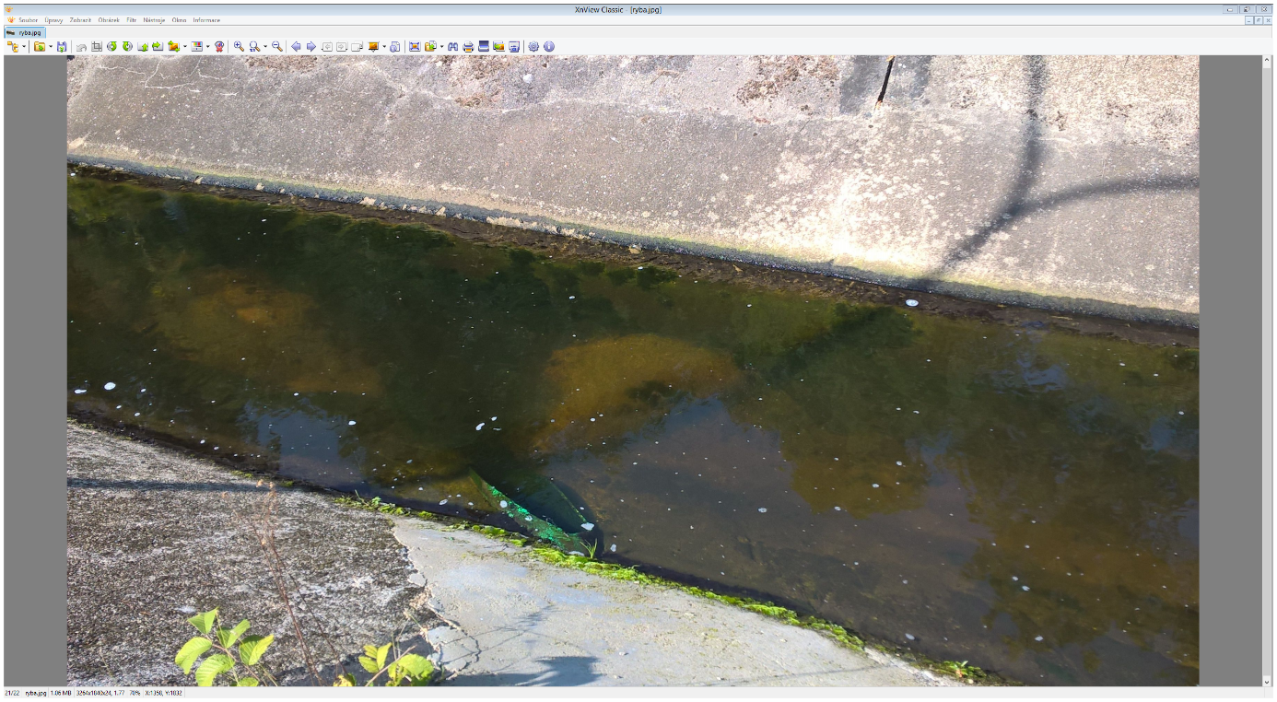
Výusť DEZA

Slide 34
DEZA, a.s.
  Úkony předcházející kontrole 21.9.2020
  Vlastní kontrola zahájena 11.11.2020
  Důvody „prodlení“ mezi úkony předcházející kontrole a zahájením kontroly
  - zaměření kontrolní činnosti i na další subjekty
  - koordinace činnosti ČIŽP s šetřením Policie ČR
  - záměr zapojení externích „expertů“ v oblasti vodního hospodářství, chemických látek a toxikologie

Slide 35
DEZA, a.s.
Čištění odpadních vod – DEZA, a.s.
Čištění odpadních vod se skládá z chemické čistírny odpadních vod (CHČOV) a biologické čistírny odpadních vod.
Na CHČOV natéká 11 druhů technologických odpadních vod.
Kyanidy ve vysokých koncentracích jsou obsaženy ve vodách odsazených ze surového dehtu (OVOD) a v surové odpadní vodě fenolové (OVOF1 – S). Jejich produkce činí 5 až 7 m³/h a obsahují až stovky (někdy až tisíc) miligramů kyanidů na litr. Tyto vody jsou na CHČOV oddehtovány, odfenolovány a odčpavkovány.
Z CHČOV jsou předčištěné kyanidové vody svedeny do egalizační nádrže o objemu 1500 m³. Nádrž slouží k vyrovnání výkyvů v koncentracích závadných látek před nátokem na BČOV.
Na egalizační nádrž navazuje fenolová zdrž, kde je obsah smíchán s ostatními vodami přiváděnými z CHČOV. Společně jsou vedeny na tlakovou flotaci (srážení síranem železitým),

Slide 36
DEZA, a.s.
Předčištěné chemické odpadní vody jsou následně společně se splaškovými vodami z areálu vedeny na BČOV tvořenou kaskádovou aktivací se střídající se nitrifikační a denitrifikační zónou, a dvěma dosazovacími nádržemi. Předčištěné vody jsou opět vyflotovány (srážení síranem železitým), dočištěny na pískových filtrech a filtrech s granulovaným aktivním uhlím a vypouštěny výustí V1 do toku Bečvy.
Maximální nátok na BČOV je v provozní dokumentaci stanoven na 90 m³/hod, z toho je 5-7 m³/hod přítok z egalizační nádrže, cca 10 m³/hod splaškových odpadních vod, zbylý nátok, což je přibližně 70 m³, připadá na ostatní chemické vody. Celková doba zdržení vody na BČOV je přibližně 40 hodin.
Vypouštění odpadní vod je na základě rozhodnutí KÚ Zlínského povoleno kontrolované osobě pouze z výusti V1 do toku

Slide 37
Výusť ENERGOAQUA
  V cca 13:35 proběhlo místní šetření koryta Bečvy pod jezem Juřinka I
  v lokalitě se nachází vyústění OV s obsahem zvlášť nebezpečných závadných látek z chemické ČOV provozované společností Energoaqua
  v době šetření vytvářela OV z kanalizační výustě nesouvislou vrstvu pěny (husté pěnové shluky o velikosti 2 x 4 m a celkové napěněné ploše v toku 20 m²)
  ve vodním sloupci byly zjištěny bílé průsvitné sraženiny ve vzdálenosti 20 m pod výustí v šířce cca 4 metry
  (sediment pod výustí byl výrazně jiné barvy od okolních sedimentů - světle šedé barva) a sahal až do vzdálenosti cca 30 m
  sraženiny byly velice podobné těm, co byly zaznamenány inspektory v blízkosti Choryňského mostu OV vykazovaly chemický zápach

Slide 38
Výusť ENERGOAQUA
  Inspektoři ČIŽP odebrali vzorek OV a provedli místní šetření na chemické ČOV provozované společností ENERGOAQUA

Slide 39
Výusť ENERGOAQUA

Slide 40
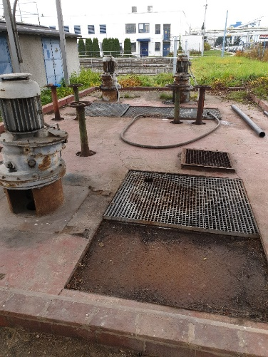
ENERGOAQUA, a.s.
  Chemická čistírna odpadních vod provozovaná společností ENERGOAQUA a.s.:
  Čistírna provozována v průmyslovém areálu v Rožnově pod Radhoštěm
  Původně projektována pro čištění odpadních vod z výroby barevných obrazovek
  Zkušební provoz v roce 1984
  Na ČOV napojeni producenti OV (externí společnosti) provozující výrobní činnosti v areálu, a to přes systém čerpacích stanic nebo OV jsou přijímány přečerpáním obsahu IBC kontejnerů do tzv. kyanidových jímek

Slide 41
ENERGOAQUA, a.s.
ČOV má samostatné linky předčištění pro OV s obsahem HF, grafitů, křemičitanů a chrómu. Předčištěné odpadní vody se dále mísí s ostatními alkalicko – kyselými vodami a zpracovávají se ve dvou samostatných neutralizačních jímkách, kde probíhá flokulace a sedimentace. Vyčištěná voda měla být z ČOV přečerpána z čerpací stanice o celkovém objemu 56,7 m³ do dvou akumulačních nádrží, každá o objemu 13 000 m³, kde mělo docházet ke stabilizaci kvality vody a ukončení reakcí daných technologií na průmyslové ČOV. Nádrže byly odstaveny z provozu ČOV – použity jako akumulační zásobníky vody pro úpravnu vod. Odtud odpadní vody odtékají odvaděčem délky 13,5 km do Valašského Meziříčí a vypouštěny do toku
K tomuto nakládání s vodami, které obsahují zvlášť nebezpečné a nebezpečné závadné látky vydal KÚ Zlínského kraje pod č.j. KUZL 47923/2008 ze dne 18.8.2008 povolení v následujícím rozsahu:
Množství odpadních vod max. 70 l/s, 133 340 m³/měsíc 1600000 m³/rok

Slide 42
Současný stav kauzy z pohledu kompetencí ČIŽP
DEZA, a.s.
    v souvislosti s neoznámením mimořádné události na kaustifikační jednotce (nemá souvislost s havárií ze dne 20.9.2020) – uložena prozatím nepravomocná sankce ve výši 400 000 Kč (podáno odvolání)
    sankce uložena za porušení podmínek IP

Slide 43
Současný stav kauzy z pohledu kompetencí ČIŽP
  ENERGOAQUA, a.s.
  kontrola ukončena se závěrem, že ze strany společnosti došlo k porušení zákona o vodách
  na základě provedené kontroly inspekce v závěru protokolu konstatovala, že ČIŽP spatřuje odpovědnost společnosti za uvedené havarijní zhoršení jakosti povrchových vod ve významném vodním toku Bečva ve dnech 20. 9. 2020 až 24. 9. 2020.

Slide 44
Současný stav kauzy z pohledu kompetencí ČIŽP
Řízení dle zákona o předcházení ekologické újmě a o její nápravě
prosinec 2020 neformální žádost na MŽP o stanovení dalšího postupu v kauze Bečva z hlediska zákona o Ekú
  zákon o ekologické újmě stanovuje v § 1 dost. 2, že tento zákon se vztahuje na ekologickou újmu nebo bezprostřední hrozbu jejího vzniku, jsou-li způsobeny provozní činností (+ porušení právních předpisů)
leden 2021 - ČIŽP sdělila svůj názor na MŽP při přípravě odpovědi pro ombudsmana
březen 2021 – článek prof. Damohorského k možnému uplatnění zákona o ekologické újmě k havárii na Bečvě; inspekce zopakovala MŽP svůj výklad zákona
červen 2021 – ČIŽP obdržela žádost o ČRS, Arniky a Vsetínského fóra o uložení nápravných opatření dle zákona o ekologické újmě
  § 8 odst. 1 zákona o Ekú - řízení o uložení preventivních opatření k nápravě zahájí příslušný orgán na základě žádosti
  Po konzultacích s MŽP (legislativním odborem a OVSS) a JUDr. Víchou (odborníkem na zákon o EkÚ výklad takový, že dnem přijetí žádosti bylo řízení zahájeno

Slide 45
Současný stav kauzy z pohledu kompetencí ČIŽP
Řízení dle zákona o předcházení ekologické újmě a o její nápravě
Ekologickou újmou se rozumí nepříznivá měřitelná změna, přičemž se jedná o změnu mimo jiné na:
chráněných druzích volně žijících živočichů nebo přírodních stanovištích
povrchových vodách, která má závažný nepříznivý účinek ekologický, chemický nebo množstevní stav vody nebo na její ekologický potenciál
Ekologická újma na druzích a stanovištích
Za účelem stanovení odpovědi, zda došlo k nepříznivé měřitelné změně na chráněných druzích volně žijících živočichů nebo přírodních stanovištích stanoven soudní znalec – AOPK.

Slide 46
Současný stav kauzy z pohledu kompetencí ČIŽP
Ekologická újma na vodách
srpen 2021 - žádost ČIŽP na Povodí Moravy, s.p., o zhodnocení stavu vod - § 21 zákona o vodách (okruh otázek na ekologický a chemický stav vodního toku Bečva)
prosinec 2021 – odpověď Povodí Moravy, s.p. Konstatováno, že hodnocena byla pouze matrice voda. Povodí Moravy s.p. neprovedlo hodnocení biologických složek, protože Povodí Moravy, s.p., nedisponuje odpovídajícími programovými nástroji, a hodnocení obsahu vybraných látek v matrici biota. Po projednání bylo doporučeno ČIŽP obrátit se na VÚV TGM, který těmito nástroji má disponovat.
leden 2022 – dvě webexová jednání se zástupci VÚV TGM. Dohodnuto, že inspekce požádá Povodí Moravy, s.p. o poskytnutí dat z monitoringů provedených na řece Bečva před a po havárii. VÚV provede výpočty a vypočtená data poskytne pro finální posouzení ekologického stavu útvarů povrchových vod v kategorii řeka (pro tok Bečva) Povodí Moravy, s.p.
Únor 2022 – Povodí Moravy, s.p. dodalo inspekci požadovaná data z provedených monitoringů, ale zároveň upozornilo, že některá data může mít Ústav biologie obratlovců AV ČR, v. v. i.

Slide 47
Současný stav kauzy z pohledu kompetencí ČIŽP
Ekologická újma na vodách
květen 2022 - ČIŽP poskytuje data VÚV k provedení výpočtů příslušnými programovými nástroji (poté co obdržela data od Povodí Moravy, s.p. a AV ČR)
červen 2022 – VÚV TGM předalo inspekci požadované výpočty.
červenec 2022 – inspekce předává obdržené výpočty Povodí Moravy, s.p. s žádostí o posouzení ekologického stavu Bečvy
srpen 2022 – Povodí Moravy s.p. na žádost inspekce odpovědělo, že nepovažujeme se za plně kompetentní pro zodpovězení vámi položených otázek. Doporučujeme, aby toto posouzení provedl VÚV TGM. Je autorem příslušných metodik pro hodnocení ekologického stavu
V současné chvíli tedy požádalo ČIŽP o posouzení ekologického stavu vod VÚV TGM

Slide 48
Závěr
  Poděkování všem kolegům z OI Olomouc a z OI Brno za práci odvedenou v průběhu řešení havárie i v rámci navazující kontrolní činnosti
  Podnět ke zlepšení
  KOMUNIKACE

Slide 49
Děkuji za pozornost.
Ing. Lukáš Kůs
lukas.kus@cizp.cz
www.cizp.cz

